Slide 1
Лекция 2. Деревья и быстрый поиск в упорядоченных данных
Как сохранять порядок и быстро выполнять поиск, вставку и удаление
10.09.2026
Лектор: Борзов Вадим Максимович

Slide 2
Одни данные – разные задачи
Точный поиск
Диапазон
[12, 18, 24, 31, 42, 56, 63, 71, 84]
Ближайшее значение
Следующее большее
Вывод по порядку

Slide 3
Отсортированный массив уже умеет искать быстро
Сложность поиска O(log(n))
Сложность вставки/удаления O(n)
3 | 7 | 12 | 18 | 24 | 31 | 42 | 56 | 70
Упорядоченный массив хорошо ищет, но плохо переносит частые вставки и удаления.

Slide 4
Доступ по индексу: самый простой случай
0
1
2
3
4
5
6
17 | 5 | 81 | 34 | 1 | 6 | 45

Slide 5
Что такое дерево
Дерево — структура данных, состоящая из узлов, связанных между собой отношениями «родитель — потомок».
Корень
2
Ребро
Узел
5
7
9
12
10
20
Листы

Slide 6
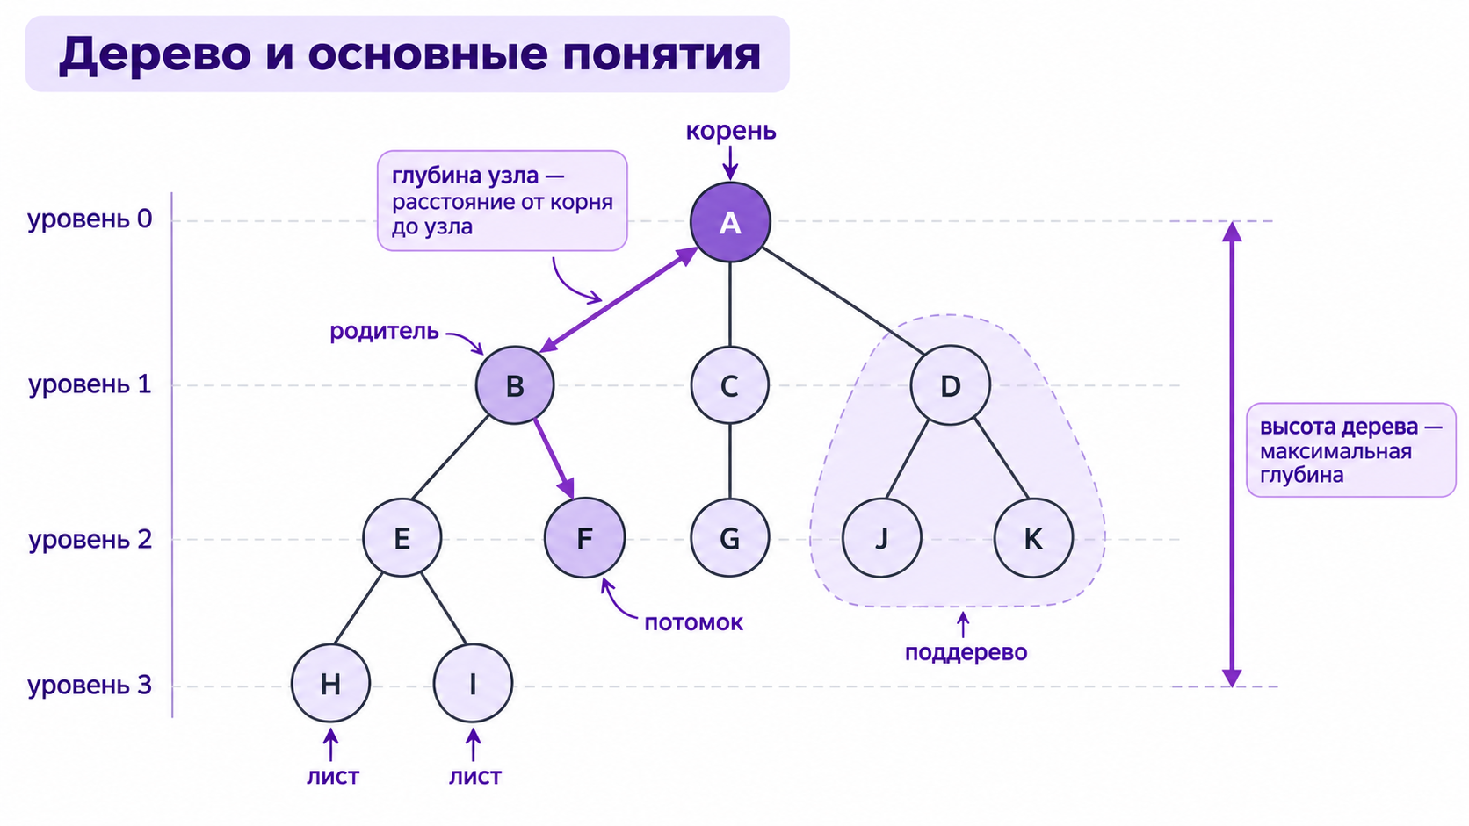
Основные понятия дерева

Slide 7
Бинарное дерево и BST
Бинарное дерево
BST
A
8
B
C
3
15
215
w
Кот
V
1
6
12
18
BST это древовидная структура данных, в которой для каждого узла значение в левом поддереве меньше или равно значению узла, а в правом поддереве — больше

Slide 8
Поиск в бинарном дереве поиска
8
3
15
1
6
12
18
4
7
24

Slide 9
Поиск в бинарном дереве поиска
8
3
15
1
6
12
18
4
7
24

Slide 10
Поиск в бинарном дереве поиска
8
3
15
1
6
12
18
4
7
24

Slide 11
Поиск в бинарном дереве поиска
8
3
15
1
6
12
18
4
7
24

Slide 12
Поиск в бинарном дереве поиска
8
3
15
1
6
12
18
4
7
24

Slide 13
Поиск в бинарном дереве поиска
Сложность поиска: O(log(n))
8
3
15
Сложность поиска (худший случай): O(n)
1
6
12
18
4
7
24

Slide 14
Вставка в бинарное дерево поиска
8
3
15
1
6
12
18
4
7
24

Slide 15
Вставка в бинарное дерево поиска
8
3
15
1
6
12
18
4
7
24

Slide 16
Вставка в бинарное дерево поиска
8
3
15
1
6
12
18
4
7
24

Slide 17
Вставка в бинарное дерево поиска
8
3
15
1
6
12
18
4
7
24

Slide 18
Вставка в бинарное дерево поиска
Сложность вставки: O(log(n))
8
3
15
Сложность вставки (худший случай): O(n)
1
6
12
18
4
7
24
5

Slide 19
Удаление зависит от положения узла в дереве
Удаление листа
Удаление узла с одним потомком
8
8
8
8
3
15
3
3
15
6
15
6

Slide 20
Как удалить узел с двумя потомками
8
Алгоритм через минимальный элемент справа
Находим удаляемый узел X.
Переходим в его правое поддерево.
Идём как можно дальше влево.
Получаем минимальный элемент правого поддерева.
Копируем его значение в удаляемый узел.
Удаляем найденный элемент из его старого места.
3
15
1
6
12
18
4
7
24

Slide 21
Как удалить узел с двумя потомками
8
Алгоритм через минимальный элемент справа
Находим удаляемый узел X.
Переходим в его правое поддерево.
Идём как можно дальше влево.
Получаем минимальный элемент правого поддерева.
Копируем его значение в удаляемый узел.
Удаляем найденный элемент из его старого места.
3
15
1
6
12
18
4
7
24

Slide 22
Как удалить узел с двумя потомками
8
Алгоритм через минимальный элемент справа
Находим удаляемый узел X.
Переходим в его правое поддерево.
Идём как можно дальше влево.
Получаем минимальный элемент правого поддерева.
Копируем его значение в удаляемый узел.
Удаляем найденный элемент из его старого места.
3
15
1
6
12
18
4
7
24

Slide 23
Как удалить узел с двумя потомками
8
Алгоритм через минимальный элемент справа
Находим удаляемый узел X.
Переходим в его правое поддерево.
Идём как можно дальше влево.
Получаем минимальный элемент правого поддерева.
Копируем его значение в удаляемый узел.
Удаляем найденный элемент из его старого места.
4
15
1
6
12
18
4
7
24

Slide 24
Как удалить узел с двумя потомками
8
Алгоритм через минимальный элемент справа
Находим удаляемый узел X.
Переходим в его правое поддерево.
Идём как можно дальше влево.
Получаем минимальный элемент правого поддерева.
Копируем его значение в удаляемый узел.
Удаляем найденный элемент из его старого места.
4
15
1
6
12
18
7
24

Slide 25
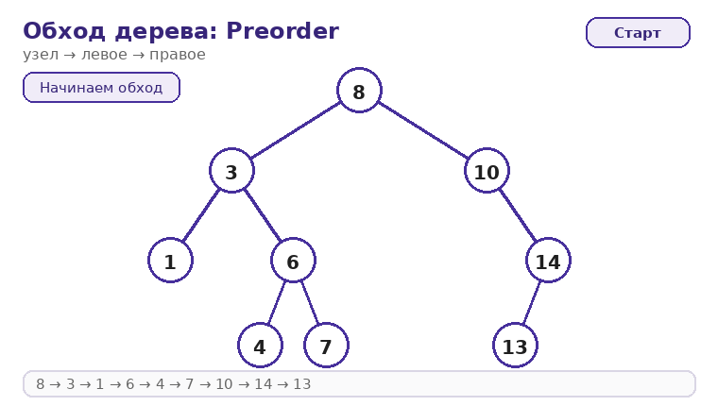
Как пройти по всем элементам дерева?
Для чего нужен:
копирование структуры дерева;
сериализация;
обработка узла до его потомков;
построение префиксной записи выражений.

Slide 26
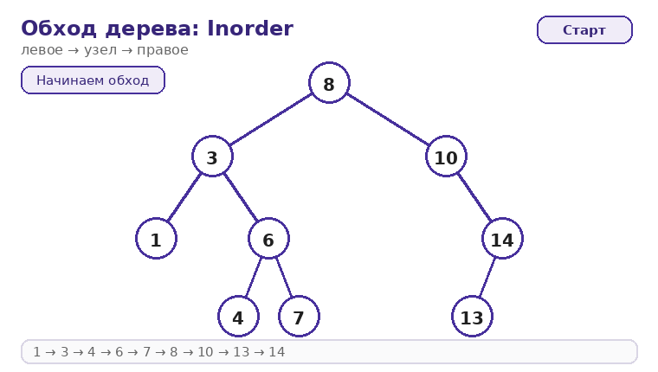
Как пройти по всем элементам дерева?
Для чего нужен:
получить все элементы BST по возрастанию;
диапазонный вывод;
проверка порядка элементов;
построение инфиксной записи выражений.

Slide 27

Как пройти по всем элементам дерева?
Для чего нужен:
удаление дерева;
обработка потомков до родителя;
вычисление выражений;
освобождение ресурсов снизу вверх.
Одно и то же дерево можно обойти по-разному — порядок обхода выбирается под задачу.

Slide 28
Дерево выражений и обходы
(2 + 3) × (7 - 4)
Inorder:
(2 + 3) × (7 - 4)
- обычная инфиксная запись
×
Preorder:
× + 2 3 - 7 4
- префиксная запись
+
-
Postorder:
2 3 + 7 4 - ×
- постфиксная запись
2
3
7
4

Slide 29
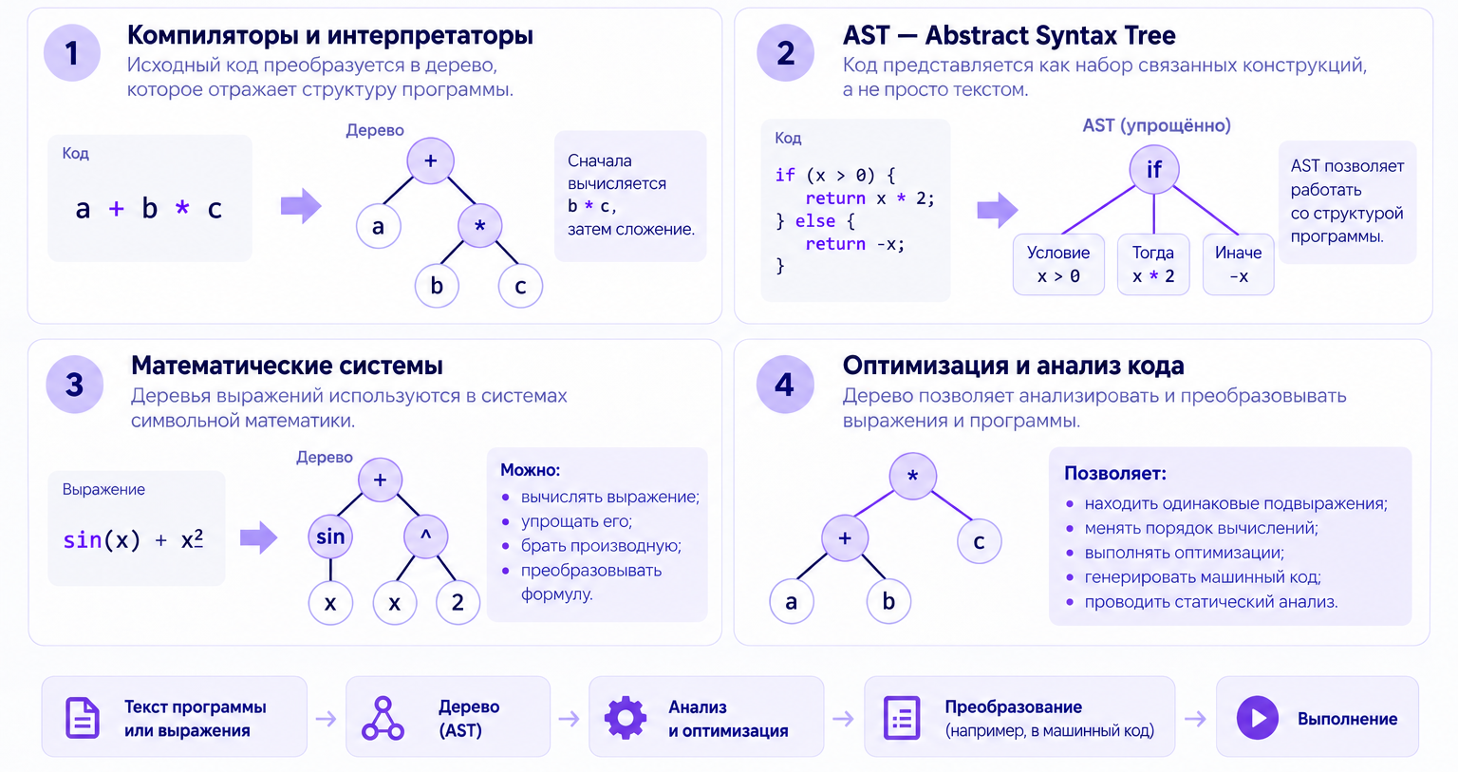
Где используются деревья выражений

Slide 30
Форма дерева влияет на скорость поиска
10
40
20
20
60
30
10
30
50
70
40
Высота небольшая
O(log(n))
Дерево вытянуто
O(n)

Slide 31
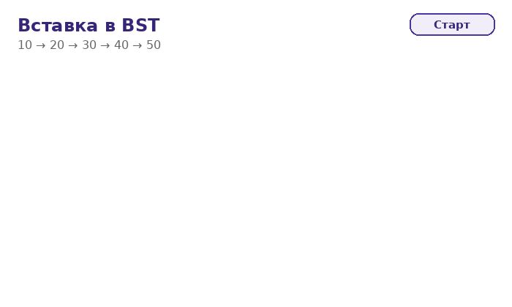
Почему дерево вырождается
Почему это происходит:
каждый новый элемент больше предыдущего;
поэтому вставка каждый раз идёт только вправо;
дерево постепенно превращается в цепочку.
O(log n)
O(n)

Slide 32
Балансировка дерева
Балансировка — это изменение структуры дерева с целью ограничить его высоту и сохранить эффективность операций.
правило BST должно сохраняться;
высота дерева не должна расти слишком быстро;
поиск, вставка и удаление должны оставаться близкими к O(log(n))
Высота большая
↓
Балансировка
↓
Более компактная форма

Slide 33
AVL-дерево: балансировка по высоте
AVL-дерево — это бинарное дерево поиска, в котором для каждого узла высоты левого и правого поддеревьев отличаются не более чем на 1.
40
40
40
20
60
20
60
20
80
BF = -1
BF = 0
BF = 1

Slide 34
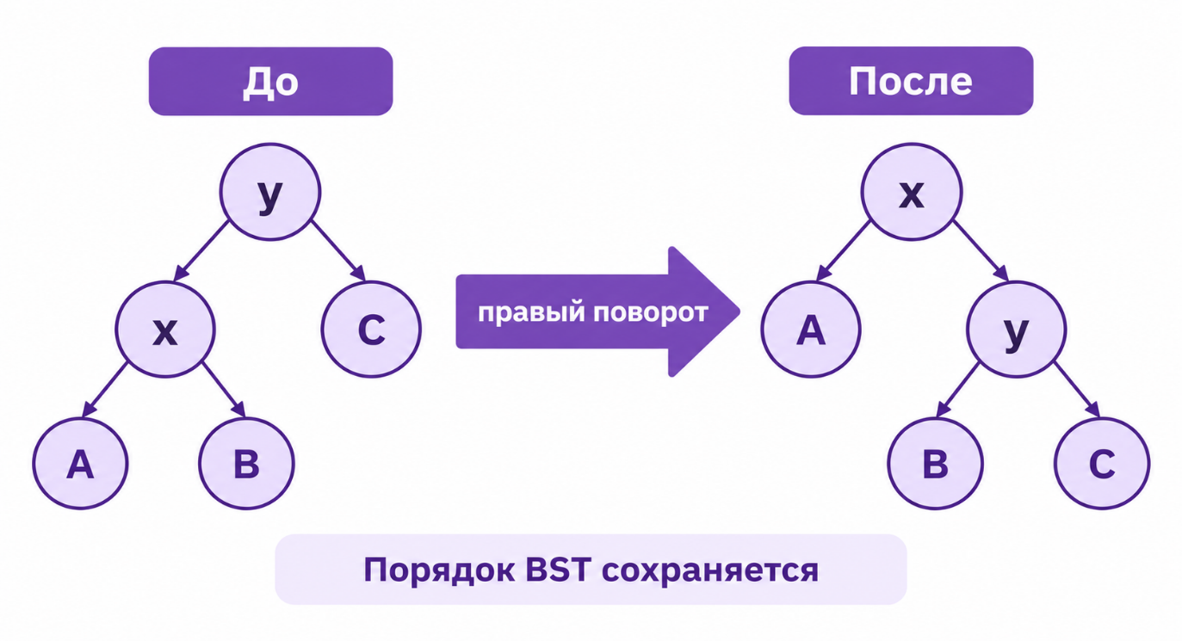
Как AVL-дерево восстанавливает баланс?
При нарушении баланса AVL-дерево локально перестраивает связи между узлами с помощью поворотов.
поворот выполняется только в проблемной части дерева;
значения не вставляются заново;
порядок BST сохраняется.
Left → Left = LL
Right → Right = RR
Left → Right = LR
Right → Left = RL
Для выбора поворота достаточно определить, в какую сторону идёт «тяжёлая» ветвь на первых двух уровнях.

Slide 35
Правый поворот — пошагово
BF(50) = 2
Алгоритм правого поворота
50
L
1. x = y.left
2. B = x.right
3. x.right = y
4. y.left = B
5. вернуть x
30
70
L
20
40
10

Slide 36
Правый поворот — пошагово
50
Алгоритм правого поворота
1. x = y.left
2. B = x.right
3. x.right = y
4. y.left = B
5. вернуть x
30
70
20
40
10
X = 30, y = 50

Slide 37
Правый поворот — пошагово
50
Алгоритм правого поворота
1. x = y.left
2. B = x.right
3. x.right = y
4. y.left = B
5. вернуть x
30
70
20
40
10
X = 30, y = 50

Slide 38
Правый поворот — пошагово
50
Алгоритм правого поворота
1. x = y.left
2. B = x.right
3. x.right = y
4. y.left = B
5. вернуть x
30
70
20
40
10
X = 30, y = 50

Slide 39
Правый поворот — пошагово
Алгоритм правого поворота
1. x = y.left
2. B = x.right
3. x.right = y
4. y.left = B
5. вернуть x
30
50
20
40
70
10
X = 30, y = 50

Slide 40
Двойной поворот
BF(50) = 2
Алгоритм двойного поворота
50
L
левый поворот вокруг левого потомка;
правый поворот вокруг несбалансированного узла.
30
70
R
20
40
35

Slide 41
Двойной поворот
50
Алгоритм двойного поворота
L
левый поворот вокруг левого потомка;
правый поворот вокруг несбалансированного узла.
30
70
R
20
40
35

Slide 42
Двойной поворот
50
Алгоритм двойного поворота
L
левый поворот вокруг левого потомка;
правый поворот вокруг несбалансированного узла.
40
70
L
30
20
35

Slide 43
Двойной поворот
Алгоритм двойного поворота
L
левый поворот вокруг левого потомка;
правый поворот вокруг несбалансированного узла.
40
L
50
30
70
20
35

Slide 44
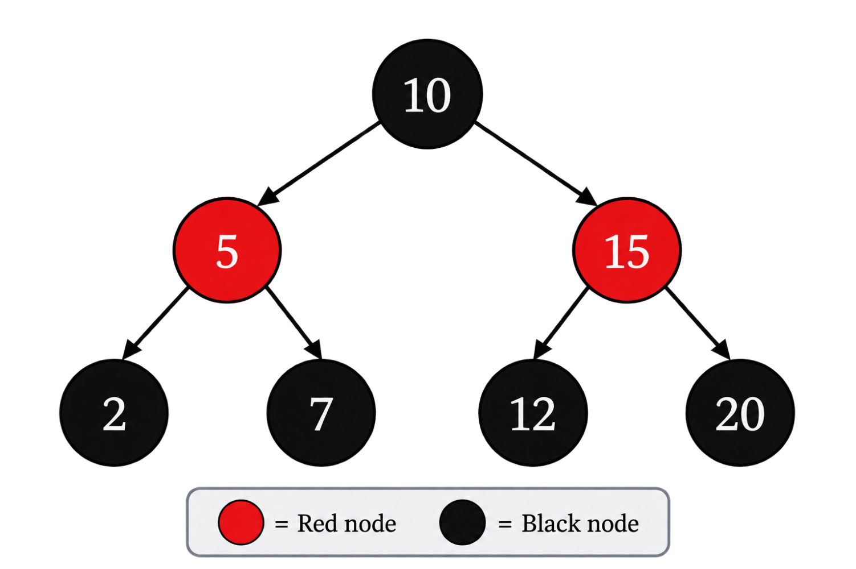
Красно-чёрное дерево: менее строгая балансировка
Основные правила
каждый узел имеет цвет: красный или чёрный;
корень — чёрный;
у красного узла не может быть красного потомка;
на всех путях от узла до пустых листьев должно быть одинаковое число чёрных узлов.

Slide 45
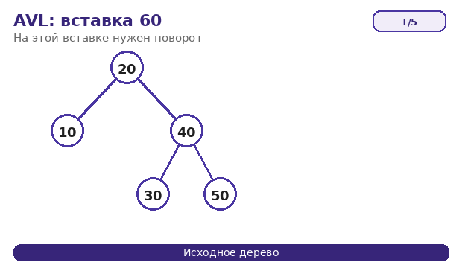
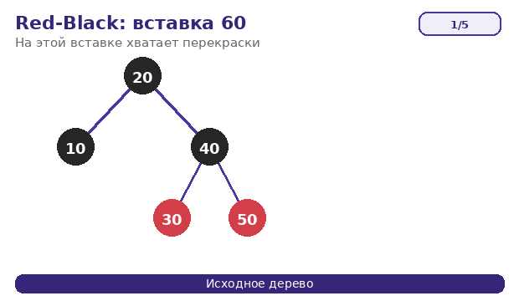
AVL и Red-Black: когда начинается балансировка
AVL ограничивает разницу высот напрямую, а Red-Black допускает больший перекос, пока выполняются правила окраски.

Slide 46
Почему обычное бинарное дерево неудобно на диске
B-Tree — сбалансированное поисковое дерево, в котором один узел может хранить несколько ключей и иметь несколько потомков.
40
один ключ в узле;
20 | 40 | 70
в одном узле хранится несколько ключей;
30
дерево получается выше;
<20
>70
узел имеет несколько потомков;
20-40
40-70
дерево становится шире и заметно ниже;
20
больше переходов между узлами;

Slide 47
Поиск в B-Tree
Алгоритм поиска в B-Tree
20| 40| 70
сравниваем внутри корня;
выбираем нужный диапазон;
переходим к соответствующему потомку;
находим ключ в листе.
75 | 95
5 | 12
25 | 35
41 | 55

Slide 48
Поиск в B-Tree
Ищем: 55
Алгоритм поиска в B-Tree
20| 40| 70
сравниваем внутри корня;
выбираем нужный диапазон;
переходим к соответствующему потомку;
находим ключ в листе.
75 | 95
5 | 12
25 | 35
41 | 55
55 > 20, 55 > 20, 55 < 70

Slide 49
Поиск в B-Tree
Ищем: 55
Алгоритм поиска в B-Tree
20| 40| 70
сравниваем внутри корня;
выбираем нужный диапазон;
переходим к соответствующему потомку;
находим ключ в листе.
75 | 95
5 | 12
25 | 35
41 | 55
55 > 20, 55 > 20, 55 < 70

Slide 50
Поиск в B-Tree
Ищем: 55
Алгоритм поиска в B-Tree
20| 40| 70
сравниваем внутри корня;
выбираем нужный диапазон;
переходим к соответствующему потомку;
находим ключ в листе.
75 | 95
5 | 12
25 | 35
41 | 55
55 > 20, 55 > 20, 55 < 70

Slide 51
Поиск в B-Tree
Ищем: 55
Алгоритм поиска в B-Tree
20| 40| 70
сравниваем внутри корня;
выбираем нужный диапазон;
переходим к соответствующему потомку;
находим ключ в листе.
75 | 95
5 | 12
25 | 35
41 | 55
55 > 20, 55 > 20, 55 < 70

Slide 52
Вставка и расщепление узла
Нужно вставить: 60
Алгоритм вставки и расщепления
40
Ограничение:2 узла
20 | 30
50 | 70

Slide 53
Вставка и расщепление узла
Нужно вставить: 60
Алгоритм вставки и расщепления
40
Ограничение:2 узла
Найти лист, куда должен попасть новый ключ.
20 | 30
50 | 70
60 < | > 40?

Slide 54
Вставка и расщепление узла
Нужно вставить: 60
Алгоритм вставки и расщепления
40
Ограничение:2 узла
Найти лист, куда должен попасть новый ключ.
Вставить ключ в отсортированном порядке.
20 | 30
50 | 70

Slide 55
Вставка и расщепление узла
Нужно вставить: 60
Алгоритм вставки и расщепления
40
Ограничение:2 узла
Найти лист, куда должен попасть новый ключ.
Вставить ключ в отсортированном порядке.
Если узел переполнен — разделить его на два.
Средний ключ поднять в родительский узел.
Если переполнился родитель — повторить расщепление выше.
20 | 30
50 | 60 | 70

Slide 56
Вставка и расщепление узла
Нужно вставить: 60
Алгоритм вставки и расщепления
40 | 60
Ограничение:2 узла
Найти лист, куда должен попасть новый ключ.
Вставить ключ в отсортированном порядке.
Если узел переполнен — разделить его на два.
Средний ключ поднять в родительский узел.
Если переполнился родитель — повторить расщепление выше.
20 | 30
50
70

Slide 57
Вставка и расщепление узла
Нужно вставить: 60
Алгоритм вставки и расщепления
40 | 60
Ограничение:2 узла
Найти лист, куда должен попасть новый ключ.
Вставить ключ в отсортированном порядке.
Если узел переполнен — разделить его на два.
Средний ключ поднять в родительский узел.
Если переполнился родитель — повторить расщепление выше.
20 | 30
50
70
Если переполнение дошло до корня, создаётся новый корень, и дерево увеличивается в высоту на 1.

Slide 58
B+Tree: индекс отдельно, данные — в листьях
Внутренние узлы
20|40 | 70
содержат ключи для выбора направления поиска;
помогают быстро перейти к нужному листу.
70 | 80
5 | 12
20 | 36
40| 50
Листья
содержат сами данные или ссылки на записи;
связаны между собой;
позволяют идти по данным последовательно.
В B+Tree внутренние узлы используются в основном для навигации, а все записи хранятся в листьях.

Slide 59
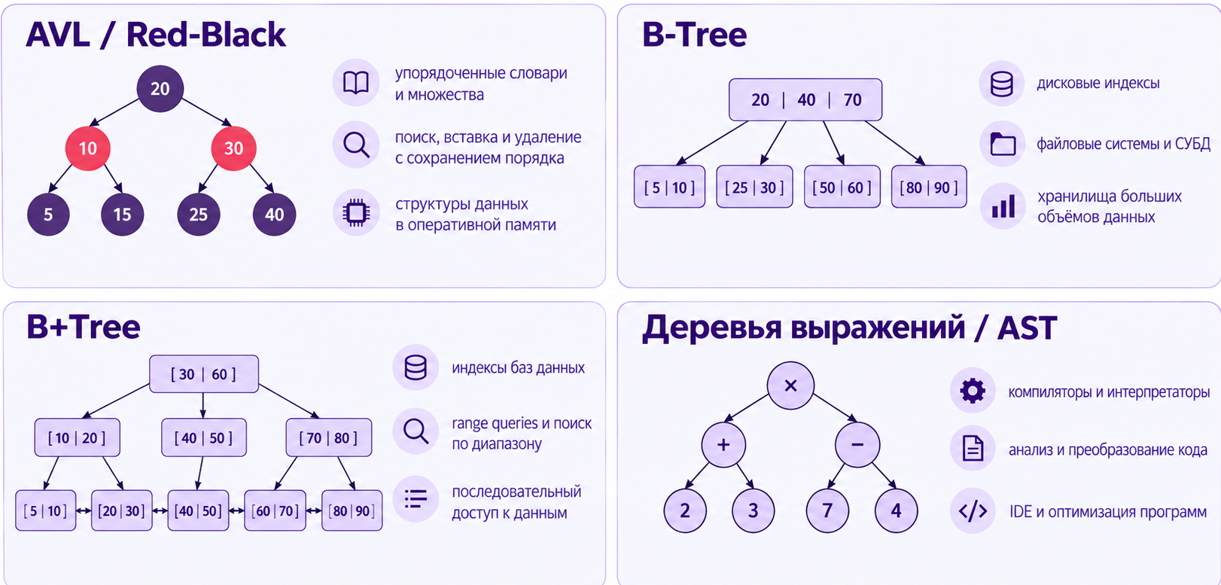
Прикладное применение

Slide 60
Итоги
Форма дерева напрямую влияет на скорость операций.
Балансировка нужна, чтобы дерево не вырождалось.
Разные деревья оптимизированы под разные условия работы.
Выбирают не «лучшее дерево», а дерево, подходящее под способ хранения и тип операций.

Slide 61
Пароль для теста
25560

